Slide 1
Kompozitsion materiallar.
Reja:
1..Kompozitsion materiallar haqida umumiy ma’lumotlar
2.Ularni olish, tarkibi, tuzilishi, xossasi va ishlatilish sohasi.

Slide 2
Kompozitsion materiallar an’anaviy konstruktsion materiallarga nisbatan alohida xossalarga ega. Bu narsa ijobiy xususiyatli materiallarni va konstruktsiyalarni yaratishga olib keldi.
Kompozitsion materiallar (k.m.) ikki va undan ortiq tashkil etuvchilardan-komponentlardan tuzilgan murakkab material bo‘lib, har xil usullar bilan bog‘langan va o‘ziga xos xossalari bor.
Birinchi kompozitsion material frantsuz bog‘boni J.Mone 1867 yilda patentlangan (hovli gul tuvaklari, sim va sementdan yasalgan).
Samolyot konstruktsiyasida oynaplastik “stekloplastik” poliefir materiali oyna tolasi bilan sinchlangan (“armirovan”) kompozitsion material 1942 yilda qo‘llanilgan.
Kompozitsion materiallar mashinasozlik apparati konstruktsiyalariga qo‘yilgan quyidagi talablarga javob beradi:
- yengil bo‘lishligi;
-maksimal mustahkamlik va bikirlik;
-ishlash davrida maksimal ishlash resursi.
Shular uchun kompozitsion materiallar samolyotsozlikda ko‘p qo‘llanilgan. СССР ning “Ruslan” samolyotida 5,5 t. og‘irlikdagi konstruktsion kompozitsion materiallardan yasalgan va 15 t. og‘irlik iqtisod qilingan.
Hozirgi zamon transport samolyotlari konstruktsiyalarining 15-20%; harbiy samolyotlarning 25-30%; harbiy vertolyotlarning 45-55%; strategik raketalarning 75-80% kompozitsion materiallardan yasalgan.

Slide 3
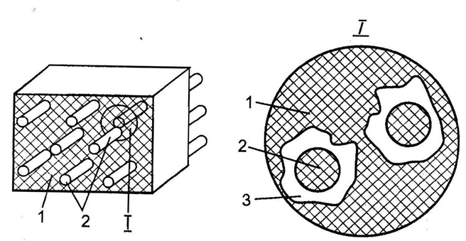
2-rasm Kompozitsion materiallarning tuzilishi

Slide 4
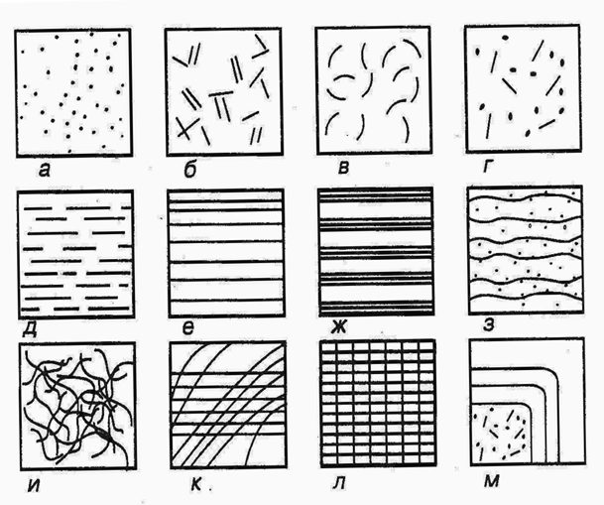
Kompozitsion materiallarni makrotuzilishi bo‘yicha farqlanish sxemasi

Slide 5
SHartli belgilar:
Tuldiruvchi va armaturaning tartibsiz (a, b, v, g va i), bir o‘q yo‘nalishida (d, e, j va z), murakkab (k, l va m.) joylashuvi.
Bunda: a - kukun; b- kalta tolalar; v - payraxalar; g- kukun bilan kalta tolalar aralashmasi; d- kalta tolalar; e- va i- uzun tolalar; j-to‘qima va yupqa materiallar chiqindisi, z- to‘qima va kukun aralashmasi.
Komponentlarning tabiatiga qarab kompozitsion materiallar quyidagi to‘rt guruhga bo‘linadi:
1. Tarkibida metall yoki metall qotishmasi bor;
2. Tarkibida oksidlar, karbidlar, nitridlarning noorganik birlashmalari borlari;
3. Tarkibida metall emas elemantli, uglerodli, borli va h.k. li komponent borli;
4. Komponentlari organik moddalar birlashmasidan (epoksidli, poliefirli, fenolli va h.k. smolalar) tashkil topgan.

Slide 6
Kompozitsion materiallar hozirgi zamon konstruktsion materiallarga nisbatan ancha yuqori nisbiy bikirlikka (E/r) va nisbiy puxtalikka (σ_{v}/p) ega.

Slide 7
Nol-o‘lchamli to‘ldirgichli kompozitsion materiallar
Bu tipdagi kompozitsion materiallarda matritsa asosan metaldan va qotishmadan iborat. Metall asosidagi kompozitsiyalar bir tekis puxtalanadi, dispers zarrachalar bilan. Dispers zarrachalar:
a) Mikroskopik (d=0,01-0,1 mkm);
b) Mayda (d=1-50 mkm) bo‘ladi.
Xossalari izotrop bo‘ladi.
Dispers zarrachalar bilan sinchlangan kompozitsiyalar ko‘pincha kukun metallurgiyasi usulida olinadi. Asosiy etaplari:
1. Matritsa metali va puxtalovchini kukunlarini aralashmasini olish (maxsus usullar bilan kukunlar olinadi. So‘ngra maxsus mashinalarda aralashtiriladi).
2. Po‘lat matritsalarda kukunni presslash va ixcham zagatovkaga aylantirish. So‘ngra uni termik ishlash - ”spekonie” Presslash, deformatsiyalash va termik ishlash davrida mahsulot optimal, turg‘un dislakatsion strukturaga ega bo‘ladi.
Bunday materiallarda hamma kuchni matritsa o‘ziga oladi. Dispers zarrachalar esa plastik deformatsiyani rivojlanishiga tusqinlik qiladi. Bunda dispers zarrachalar ham yakka holdagi dislakatsiyalarning harakatiga ham dislokatsiya hosillari harakatiga to‘sqinlik-qarshilik qiladilar. Samarali puxtalanish puxtalovchi modda miqdori 5-10% tashkil etganda sodir bo‘ladi.
Kompozitsiyaning puxtalik darajasiga puxtalovchi dispers zarrachalarning hajmiy birligi, uning disperslik darajasi va zarrachalar orasidagi masofa ta’sir qiladi. Qarshilik ortadi zarrachalar orasidagi masofa kichiklashishi bilan

Slide 8
Alyuminiy matritsali kompozitsion materiallar (nol-o‘lchamli)
Mashinasozlikda, alyuminiy asosidagi Al₂O₃ bilan puxtalangan kompozitsion materiallar o‘rin olgan. Bular kukun metallurgiyasi usulida alyuminiy upasini-kukunini presslab termik ishlab olinadi (SAP). Upa zarrachasi “cheshuyka” formasida bo‘lib, qalinligi=1mk.m. Zarrachalar yuzasidagi oksid plenka qalinligi t=0,01-0,1 mkm. SAP-pishirilgan alyumin kukuni (“spechyonnaya alyuminevaya pudra”). Tarkibi: Al₂O₃ (6-22%); va alyumin.Ikkalasi ham kukun holatda. SAS – bu pishirilgan alyumin qotishmasi (“spechyonnыy alyuminevыy splav”). Kimyoviy tarkibi: SAP ga Fe, Ni, Cr, Mn, Cu, lar qo‘shiladi, ya’ni shular bilan legirlanadi.
SAP ning 20⁰S dagi mexanik xossalari.

Slide 9
Marka | Al₂O₃; % hajmi | σ_{v}, MPa | σ_{0,2} MPa | δ₁, % | E, MPa
SAP-1 | 6-8 | 300 | 200 | 7-9 | 67
SAP-2 | 9-12 | 320 | 230 | 4 | 71
SAP-3 | 13-17 | 400 | 340 | 3 | 76
D20 |  | 420 | 300 | 11 | 69

Slide 10
Tolalar bilan puxtalash
Matritsaga joylashgan tolalarning elastik moduli (E_{t}) matritsa materialining elastik modulidan (E_{m}) dan katta bo‘lishi kerak: E_{t} >E_{m} .
Bu kompozitsiyaning mexanik xossalarining yuqori bo‘lishining asosiy va zaruriy sharti.
Kompozitsion materiallar nazariyasi shuni takoza qiladiki, tolalar butun matritsa bo‘yicha bir tekisda joylashgan bo‘lishi kerak va matritsa-tola chegarasida hech qanday sirpanish bo‘lishi mumkin emas. Shunda kuch matritsa va tolalar orasida bir xil bo‘linadi. Kompozitsiya, matritsa va tola deformatsiyalari teng bo‘ladi: ξ_{k} = ξ_{m} = ξ_{t} .
Bu holda kompozitsiya puxtaligi σ_{v.kom} tolalarning hajmiga qarab o‘zgaradi:

Slide 11
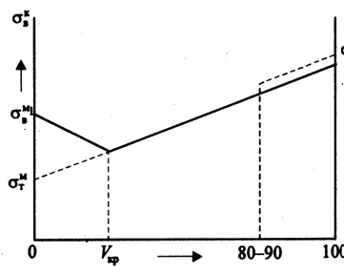
Rasm 15.2 Tolali material mustahkamligining to‘ldirgich miqdoriga qarab o‘zgarishi

Slide 12
Diametri 0,5 mm bo‘lgan volfram simlarining xossalari
Sim markasi | Harorat, ⁰S | Puxtalik, MPa | Uzoq muddatli puxtalik, 100 soat. MPa | Oquvchanlik chegarasi, 6*10⁻⁵
VA | 900 | 1320 | 630 | 760
W₊ qo‘shimcha-”prisadka” | 1000 1100 | 1130 - | 480 350 | 630 470
SiO₂ va Al | 1200 | 740 | 330 | 380
VT-15 | 900 | - | - | -
W₊ | 1000 | 1200 | 660 | 830
2% ThO₂ | 1100 | 1090 | 440 | 600
 | 1200 | 850 | 410 | 520
BP-20 | 900 | 2670 | 1170 | 1950
W₊ | 1000 | 2140 | 1060 | 1300
20% Re | 1100 | 1990 | 420 | 690
 | 1200 | 1390 | 240 | 350

Slide 13
Uglerodli tolalarni ishlab chiqarish quyidagi operatsiyalardan iborat:
1. Oksidlash;
2. Karbonizatsiyalash;
3. Grafitlash.

Slide 14
Korxonalarda monotola shaklida g‘altaklarda chiqariladi. Bor tolalari polimer va alyuminiy asosli matritsali kompozitlar ishlab chiqishda qo‘llaniladi.
Kremniy karbidi tolalari. Olish texnologiyasi bor tolalari olish texnologiyasidan farqi yo‘q.
Asos uglerod bo‘lgan (o‘rtasi) kremniy karbid tolalari arzon. Lekin, yuza nuqsonlariga injik, puxtaligi kamroq.
Metall matritsali yuqori haroratda ishlaydigan kompozitlarni sinchlashda qo‘llaniladi.
Shisha tolalar. Eritilgan 1200-1400⁰S da shisha diametri 0,8-3 mm bo‘lgan fileradan o‘tkaziladi va tezda bir necha mikrometrgacha cho‘ziladi. Diametri 3-100 mkm bo‘lgan tola barabanga o‘raladi, uzunligi 20 km gacha. Tolaning ko‘ndalang kesim yuzasi kvadrat, to‘g‘ri to‘rtburchak, dumoloq, uchburchak va oltiburchak formada bo‘ladi. Bu zich joylashishni va yuqori puxtalikni ta’minlaydi. Shisha tolasining asosi-bu kremniy dioksididir (SiO₂). Shisha hosil qiluvchi tabiatiga qarab silikatli (SiO₂), alyumosilikatli (Al₂O₃-SiO₂), alyumobosilikatli (Al₂O₃-B₂O₃- SiO₂) bo‘ladi.
Yuqori puxtalikdagi S-shisha tarkibi: 65% SiO₂ ; 25% Al₂O₃; 10% MgO uy haroratida 4,5*10³ MPa mustahkamlikka ega. Egiluvchanligi 87*10³ Pa.Shisha tolalarining diametri ortishi bilan uning puxtaligi kamayadi.

